Slide 1


家教管理系统
成员：
201571030333/绽玉林（组长）
201571030132/姚慧霞
201571030308/李金平
201571030328/严龙
201571030334/张存慧
201571030323/木冬梅

Slide 2
01
项目介绍
02
开发过程
目录
03
系统功能简介
CONTENT
04
项目应用成果展望

Slide 3
项目介绍
第
当今社会人们对信息的需求日益增大，及时获得有用信息需要有信息源，更需要有高效集成的信息管理方式。各行各业的发展都需要有良好的信息数据处理方式，计算机凭借其卓越强大的性能，被广泛用于信息管理。
家教在线管理平台是基于WEB的实现计算机网络环境中，家教求聘、应聘等相关家教信息的发布、查询、更新以及信息反馈的平台。该平台服务于学生、家长和教师，它整合管理家教信息，为想要聘请家教和想要从事家教的人提供各自所需的信息，为教学双方创建联系沟通与信息反馈的平台。借助计算机网络的高效便捷，家教在线管理平台帮助了许多人，该平台的运用为人们的学习工作提供便利。
较之于传统的家教中介，家教在线管理平台的意义在于更加便捷，它提供了家教新闻信息，满足客户搜索信息、发布消息、沟通反馈信息以及更新个人信息，客户只需通过注册，就可以使用系统平台赋予的权限功能。
1
章

Slide 4
项目介绍
研究意义：
家教在线管理平台力求解决大学生有知识无处施展、中小学生想学知识却不易寻找家教老师的尴尬状况，让高校学生学以致用，让需要知识的人得偿所愿，达到施教方和受教方的双赢。家教在线管理平台整合处理家教信息，着重收集学员、教员信息，分类处理及时更新、及时反馈信息，帮助广大学生找到合适的家教老师，帮助大学生获得历练机会。因此，家教在线管理平台联系了教学双方，起到了纽带作用。
就大学生而言，通过家教在线管理平台可以获得锻炼的机会，不仅运用所学知识帮助了他人，而且也让自身能力直接转化为经济利益，使得大学课余生活更加充实。而对于受教方，不必再花费大量的时间和精力寻找家教老师，利用家教在线管理平台寻找教师可以节省大量的时间和精力。
较之于传统的家教中介，家教在线管理平台更加便捷，它提供了家教新闻信息，满足客户搜索信息、发布消息、沟通反馈信息以及更新个人信息，客户只需通过注册，就可以使用系统平台赋予的权限功能。
研究家教在线管理平台的设计与实现，争取实现网络化、无纸化、高效化的现代家教信息交流方式。家教在线管理平台系统前台用户包括访客与注册客户，注册客户包括教师、学生和家长。教师可以通过该平台注册个人信息、发布应聘消息、与学生沟通反馈信息，学生或家长可以发布求教求聘信息，教学双方分别搜索所需信息，互相交流反馈信息。这为人们的学习、工作和生活带来便利，总之，家教在线管理平台有较好的实用性。

Slide 5
项目介绍
国内外研究现状分析：
(1)在国内，找不到做家教的正确途径，许多大学生想要做家教却没有合适的途径，这导致他们没有机会做家教。一些大学生选择去中介公司或人才市场等登记，然后再等待家教需求方联系自己。这样不仅浪费了时间，更多的是得不到任何来自中介公司或者人才市场的回复信息。
(2)缺少专属大学生家教信息网站，现在有许多网站都提供家教信息，但大多数信息都提供给教师，而不针对大学生，几乎没有专属的大学生家教信息网站。在国外有较多大学生专属家教网站，例如:中国留学生网，在这个网站上我们可以很清楚地看到，50%以上的中国留学生在国外留学期间都会选择家教，这样既锻炼了自己，又服务了社会，在中国香港和澳门地区，情况也很普遍。
结合国内外现状分析，本系统将建设成基于WEB的网络联系沟通平台，它既满足教师、学生、家长搜索需求信息，又能实现教师、学生家长的信息交流与信息反馈。

Slide 6
开发过程
第
随着计算机网络技术的发展，家教网建设已取得了可喜的进展。家教网的建设改变了传统的教学模式、教学方法和教学手段，促进了教育观念、教学思想的转变，大大拓展了教师和学生的视野。家教网络系统是一个非常庞大而复杂的系统，它不仅为现代化教学、综合信息管理和办公自动化等一系列应用提供基本操作平台，而且能提供多种应用服务，使信息能及时、准确地传送给各个系统。 首先，对该系统进行可行性、功能性和性能需求分析，划分系统功能为客户注册与登录、家长用户、学生客户、教员注册、请家教、管理员管理等六个功能模块。其次，采用了B/S体系结构创建了系统数据库模型；在详细分析设计了系统业务流程的基础上，将系统分为前后台，其中前台满足访客注册、注册客户登录与使用系统功能，后台满足管理员登录与管理系统信息。最后在Eclipse开发环境下，使用JSP、Servlet等技术设计系统界面、编写代码，实现系统功能；并在MYSQL数据库中部署。 家教在线管理平台通过运行测试，系统功能与性能达到预期目标。
2
章

Slide 7
开发过程
一
首先，对该系统进行可行性、功能性和性能需求分析，划分系统功能为客户注册与登录、家长用户、学生客户、教员注册、
请家教、管理员管理等六个功能模块。其次，采用了B/S体系结构创建了系统数据库模型；在详细分析设计了系统业务流程
的基础上，将系统分为前后台，其中前台满足访客注册、注册客户登录与使用系统功能，后台满足管理员登录与管理系统信息。
最后在Eclipse开发环境下，使用JSP、Servlet等技术设计系统界面、编写代码，实现系统功能；并在MYSQL数据库中部署。
家教在线管理平台通过运行测试，系统功能与性能达到预期目标。
研究目标：基于B/S的家教管理系统
研究内容：
(1)分析家教在线管理平台的现状和发展趋势，探讨选择系统开发技术和开发平台。
(2)研究系统开发所涉及的相关技术和理论，分析系统功能需求和性能需求，进行系统总体设计。
(3)根据系统需求分析与总体设计，实现家教在线管理平台，应用java和jsp技术解决开发过程所面临的各种技术问题。
(4)对系统进行部署与测试，根据测试结果，继续完善系统。
拟解决的关键问题：
JSP、JavaScript语言的学习，MVC模式的系统软件架构设计。
二、拟采取的研究方法、技术路线
拟采取的研究方法:
（1）调查研究法：通过对不同家教网站的调查研究以及使用，调查一些知名家教网站的优点以及不足，以便于我们打造更具
特色的家教系统平台。
（2）比较研究法：针对不同的家教系统网站，查找不同网站之间的优缺点，扬长避短。
（3）文献研究法：通过查看学习国内外对于家教网站实现的过程与技术手段，查找适合于我们网站的技术与方法。

Slide 8
开发过程
一
拟采取的技术路线：
家教在线管理平台系统开发语言JSP 、JavaScript、开发工具Macromedia Dreamweaver和Eclipse、开发环境数据库平台以及
典型开发技术Servlet技术。
不同体系结构的信息系统在开发和运用中有很大的区别，选择合适的体系结构十分重要。系统结构设计本着系统功能全面完
善的原则，实现系统的功能结构需求。综合考虑，家教在线管理平台采用B/S体系结构。B/S体系结构是一种以WEB技术为基础的
新型系统平台模式，也就是浏览器、应用服务器、数据库服务器（Browser/WebServer/Database Server简称B/S）的三层体系结
构和Internet/Intranet（互联网/企业内部网） 。B/S 模式是由浏览器、Web服务器和数据库服务器三个层次组成。B/S模式以Web
技在B/S模型中，在客户机上运行的应用程序是浏览器。客户机要访问数据库时，向 Web 服务器发出请求，Web服务器通过数据
网关与数据库相连，负责与数据库的数据交换。B-S体系结构如图1所示：
图1 三层B/S体系结构
B/S模式体系结构的系统主要采用四类技术，它们分别是JSP、ASP、PHP、CGI方式。使用B/S体系结构，用户不必安装专门
的客户端软件，只需有浏览器如IE、FireFox，就可在任何地方通过通用网路协议与Web服务器交互，继而访问同一数据库数据源。
使用B/S结构，客户端有较好的安全性、稳定性和高效性。
三、项目进度时间安排
2018年4月25日 至 2018年5月2日：查阅国内外关于家教系统的论文，搭建初步技术路线
2018年5月2日至2018年5月9日：进行需求分析，完成原型的搭建
2018年5月9日 至2018年5月25日：学习系统开发语言JSP 、JavaScript、开发技术Servlet技术
2018年5月25日 至 2018年6月25日：根据需求分析进行代码实现
2018年6月25日 至 2018年7月5日：系统测试
2018年7月5日 至 2018年7月10日：解决并改进系统测试后发现的问题
2018年7月10日至2018年7月15日：撰写结项论文，对本次项目进行整理总结

Slide 9
系统功能简介
第
3
系统功能分为前台与后台
章

Slide 10
系统功能简介
前台实现客户需求，它包括系统首页面、不同类别客户权限功能页面，不同权限功能页面公用系统首页面，注册客户通过登录
进入到不同权限功能页面。
后台进行网站管理，功能包括：
1)管理员登录，通过登录验证，管理员进入系统后台。
2)不同类别客户信息管理，分类管理客户信息。
3)所有客户信息管理，集中管理查询所有客户信息。
4)新闻信息管理，实现对新闻信息的发布、删除与查询。
5)留言消息管理，实现对留言消息的删除与查询。
6)管理员信息维护，管理员分普通管理员和超级管理员，普通管理员可以修改个人信息、查询其他管理员信息；超级管理员可
以修改个人信息、查询查找其他管理员、添加管理员、删除管理员等。

Slide 11
第
项目应用成果展望
4
章

Slide 12
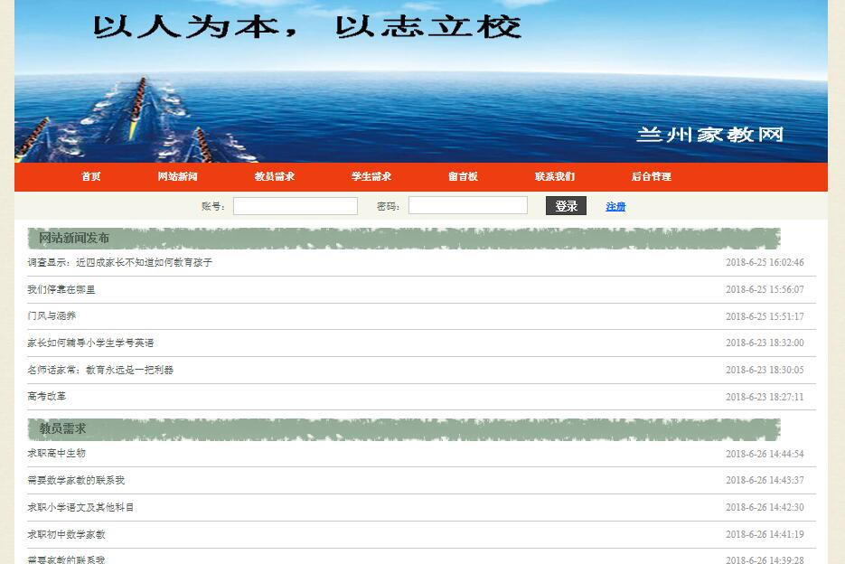
项目应用成果
网页界面：

Slide 13
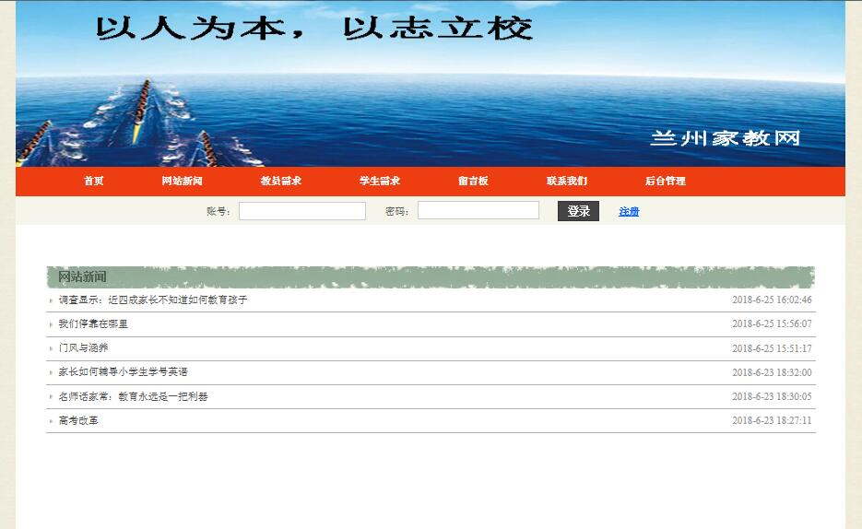
项目应用成果
网页界面：

Slide 14
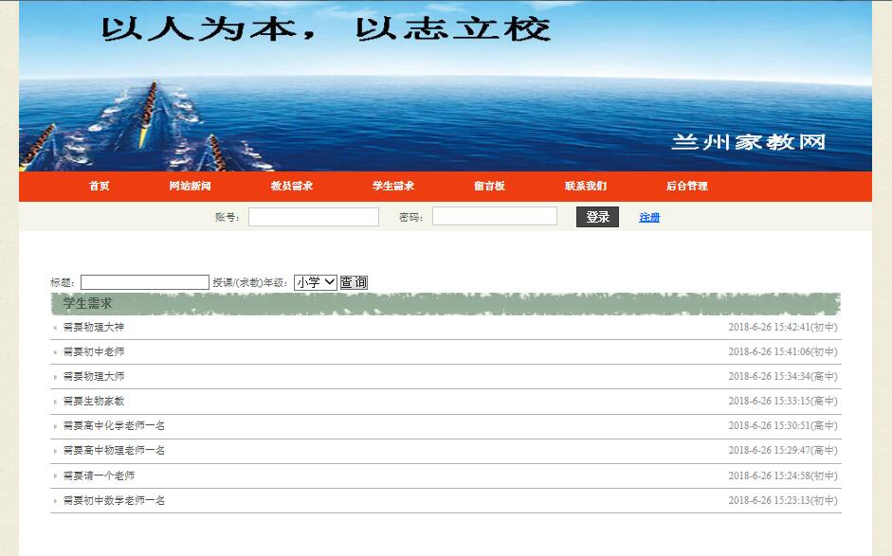
项目应用成果
网页界面：

Slide 15

项目应用成果
网页界面：

Slide 16

项目应用成果
网页界面：

Slide 17
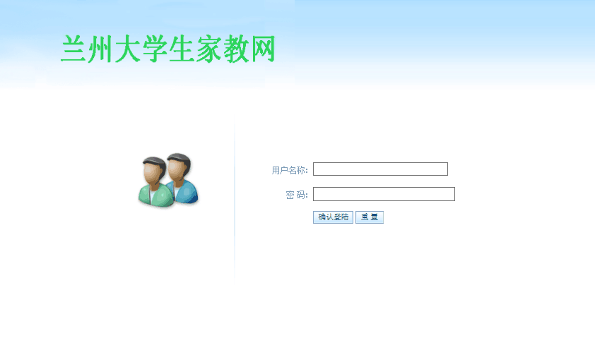
项目应用成果
用户登录界面：

Slide 18
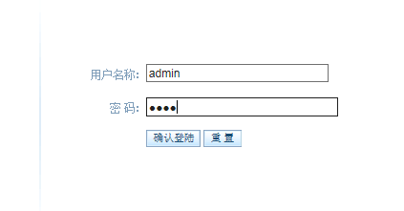
项目应用成果
用户登录界面：

Slide 19
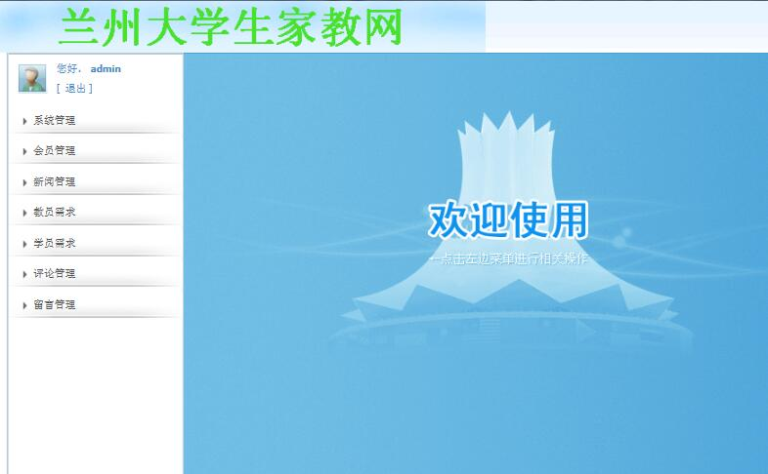
项目应用成果
用户管理界面：

Slide 20
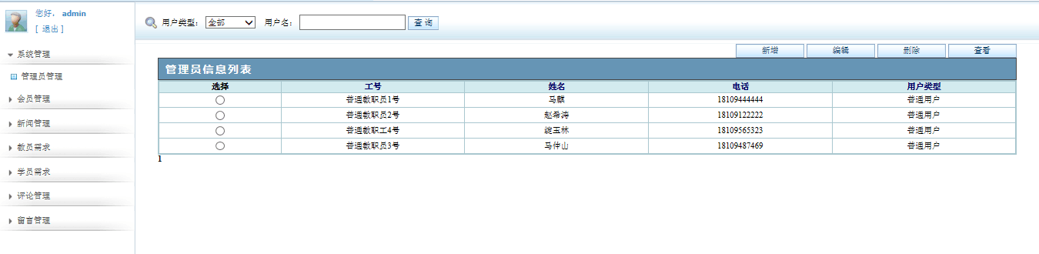
项目应用成果
用户管理界面：

Slide 21
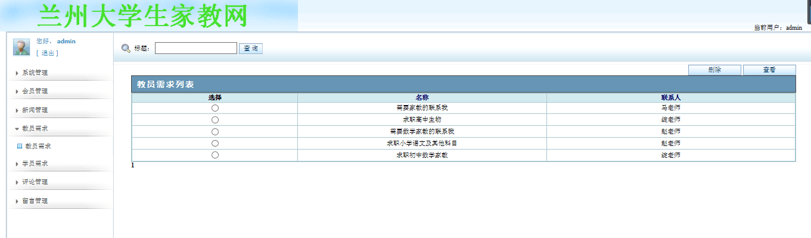
项目应用成果
用户管理界面：

Slide 22
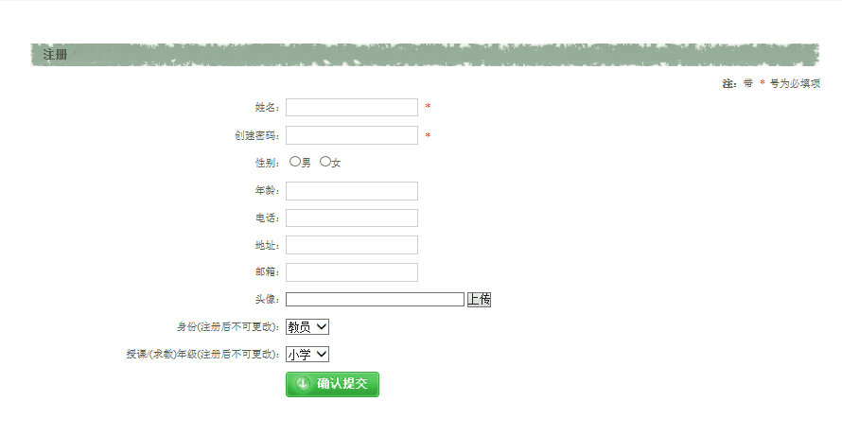
项目应用成果
注册界面：

Slide 23
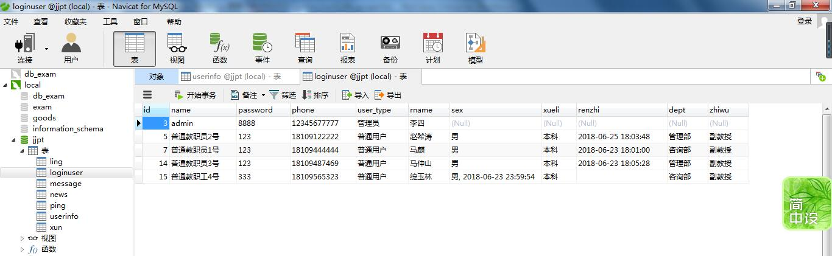
项目应用成果
数据库部分：

Slide 24
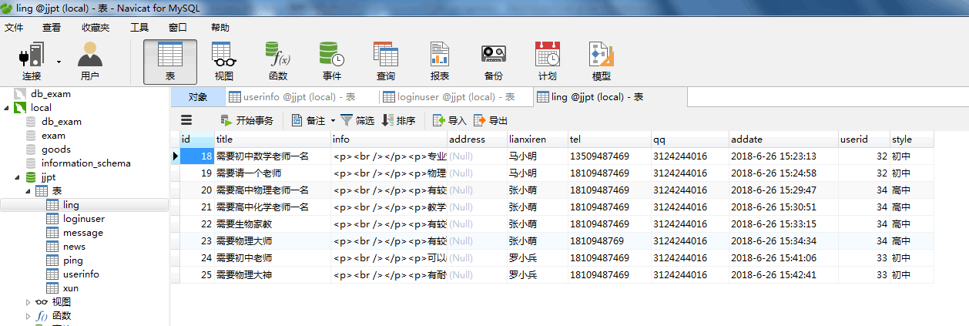
项目应用成果
数据库部分：

Slide 25
项目应用成果
成果展望：研究家教在线管理平台的设计与实现，争取实现网络化、无纸化、高效化的现代家教信息交流方式。
家教在线管理平台系统前台用户包括访客与注册客户，注册客户包括教师、学生和家长。教师可以通过
该平台注册个人信息、发布应聘消息、与学生沟通反馈信息，学生或家长可以发布求教求聘信息，教学
双方分别搜索所需信息，互相交流反馈信息。这为人们的学习、工作和生活带来便利，总之，家教在线
管理平台有较好的实用性。

Slide 26
2018
感谢您的聆听

